Slide 1
ソーシャルサポート力向上による若者のうつ病予防推進
特定非営利活動法人 Light Ring.
研究開発チーム
増田 文貴

Slide 2
ソーシャルサポート (≒支え)とは
House J S による定義
「周囲の人々(家族、友人、同僚など)から与えられる物質的・心理的支援の総称」
情報的サポート
問題の解決に必要なアドバイスや情報
道具的サポート
形のある物やサービス
情緒的サポート
共感や愛情
評価的サポート
自分の行動や意見に対する肯定的な評価
2

Slide 3
Light Ring. の仮説
②
①
うつ病予防
うつ病予防
Light Ring.
支える人
支えを受ける人
ソーシャルサポート力の養成
支えの提供
①身近な人から支えを受ける→うつ病予防
②身近な人への支えの提供→うつ病予防

Slide 4
①支えを受けることの効果
うつ病予防
Light Ring.
支える人
支えを受ける人
ソーシャルサポート力の養成
支えの提供

Slide 5
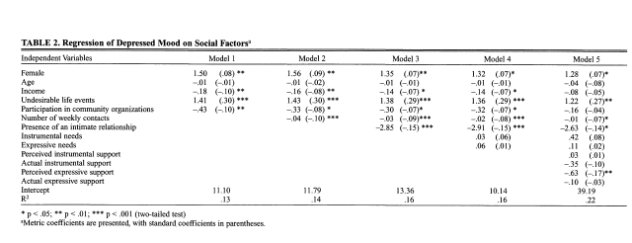
支えと抑うつ度には負の相関がある¹
対象：ニューヨーク在住の男女から 1261 人をランダム抽出
手法：アンケート調査
・社会活動への参加数が多い
・最近の１週間に接した人の数が多い
・恋人がいる
・「問題に遭遇した時にどれほど支えられたか」の指標が高い
相関
抑うつ度が低い

Slide 6
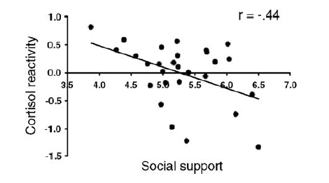
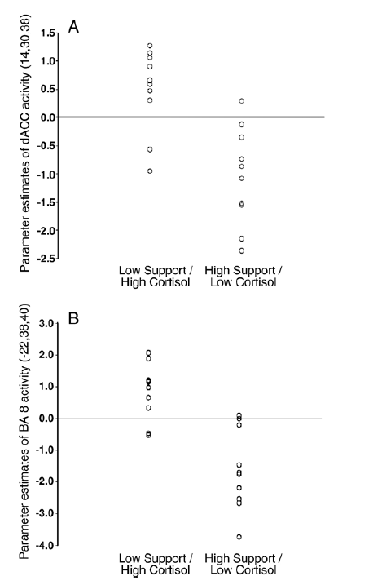
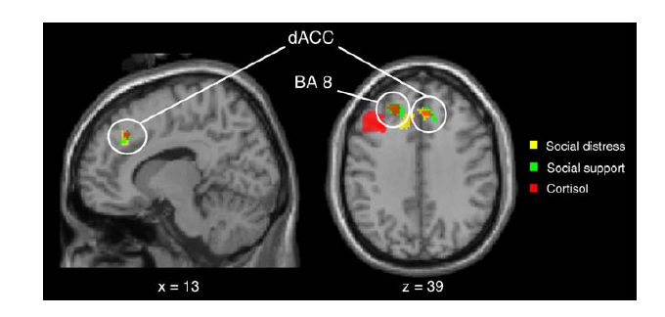
支えがストレス反応性に及ぼす影響²
対象：カリフォルニア在住の125名男女をランダム抽出
手法：アンケート調査、血液検査（血中コルチゾール測定）、fMRI (脳活動の測定)
（ストレスに伴う）血中コルチゾール濃度上昇が低い
身近な人からの支えの自覚が高い
（ストレスに伴う）前帯状回皮質、BA8 の活動が低い

Slide 7
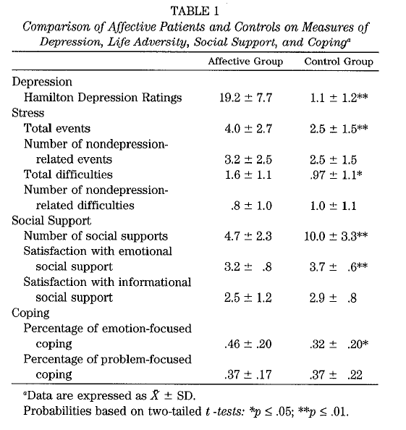
うつ病患者は周囲の支えが少ない³
対象：27 人の男性うつ病患者、25人の対照群
手法：アンケート調査
うつ病患者は、対照群と比較して、
・周囲にいる支え手の数が少ない
・身近な人から受ける情緒的サポートが低い

Slide 8
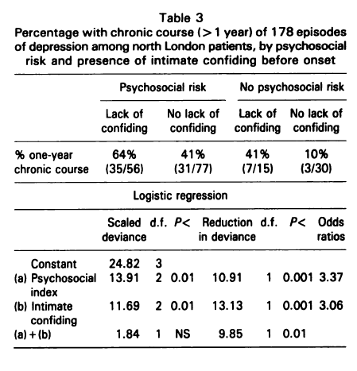
支えが少ないと、うつ病が慢性化する⁴
対象：ロンドンの病院に通っている178人の女性うつ病患者
手法：アンケート調査
親密な人からの情緒的サポートの度合いが
高い
34/ 107 (32%) が慢性化
低い
42/ 71 (59%) が慢性化

Slide 9
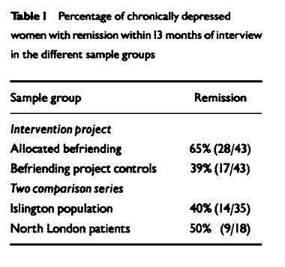
周囲の支えを向上させることで、慢性うつが寛解する⁵
対象：１年以上うつ病を患っている86名の女性
手法：ボランティアの人が被験者に接し、友人として話を聞く（１週間に１時間以上）
1年間介入を行った結果、
介入群→65%
対照群→39%
が寛解した。

Slide 10
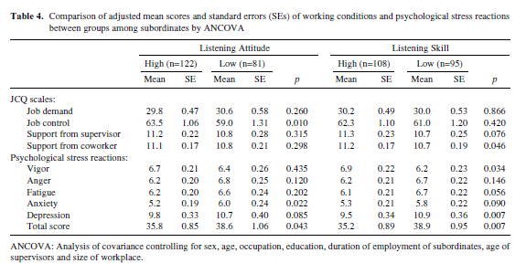
上司の傾聴力が高い程、部下の抑うつ度が低い6
対象：関西の企業に勤めている、46人の上司と255人の部下
手法：アンケート調査
相関
上司の傾聴態度、傾聴スキルが高い
部下の不安、抑うつ度が低い
傾聴・・・人の話に対し、受容的、共感的な姿勢で丁寧に耳を傾けるコミュニケーションスキルの１つ。

Slide 11
これまでのまとめ
支えが多いほど抑うつ度が低い/ストレス耐性が高い
支えが少ないと、うつ病になりやすい/うつ病が慢性化しやすい
周囲の支えを向上するプログラムによりうつ病を緩和できる
支え手の支える力を向上
その身近に居る人のうつ病予防が可能
である可能性が高い
うつ病予防
Light Ring.
支える人
支えを受ける人
ソーシャルサポート力の養成
支えの提供

Slide 12
②支えを提供することの効果
（II）
うつ病予防
Light Ring.
支える人
支えを受ける人
ソーシャルサポート力の養成
支えの提供

Slide 13
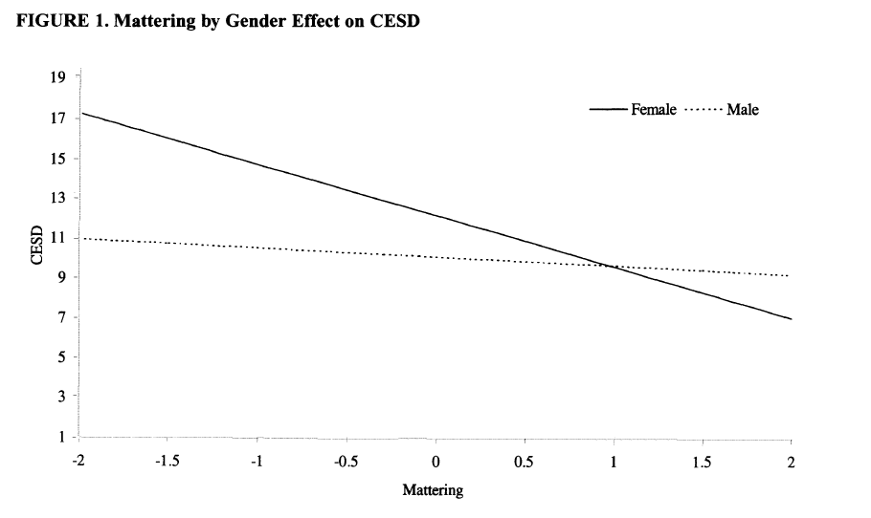
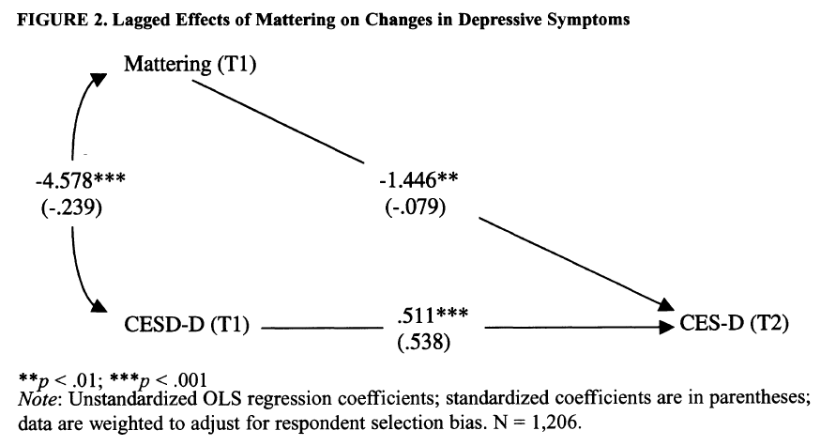
支えているという自信が高い程、抑うつ度が低い⁹
対象：カナダ在住の18～55歳の1206人の男女
手法：アンケート調査(一回目の1年後に二回目)
「周囲の支えになれている」自覚が高い人ほど、抑うつ度が低い
Mattering の変化→うつの変化
１回目のアンケート時に「周囲の支えになれている」自覚が高かった人は、１年後の抑うつ度も低い

Slide 14
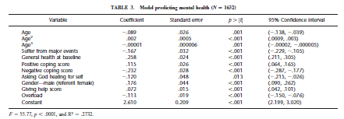
支えた自覚が高い程、抑うつ度が低い⁷
対象：教会に通っている1632人の男女
手法：アンケート調査
相関
周囲の助けになれているという自覚が高い
抑うつ度が低い

Slide 15
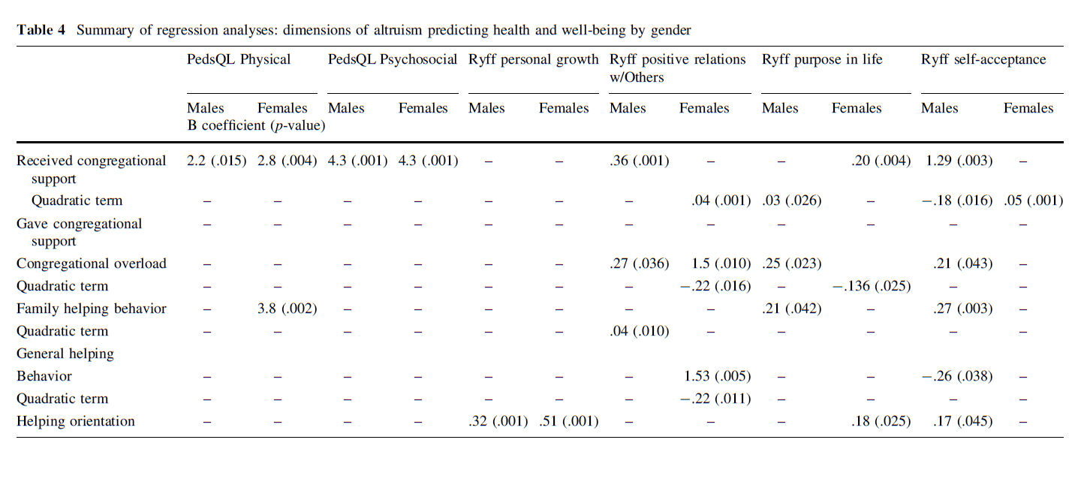
支えた自覚が高い程、幸福度が高い⁸
対象：教会に通っている403人の12～17歳の男女
手法：アンケート調査
幸福度
家族への助け
他の人への様々な助け
進んで周囲の人を助ける
相関
幸福度が高い

Slide 16
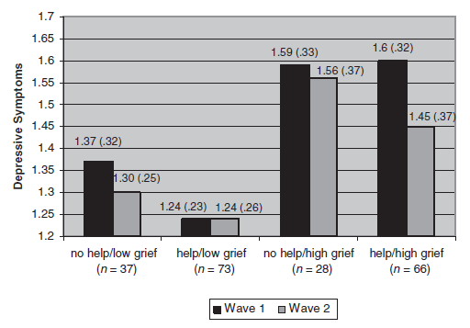
親戚との死別による抑うつ度上昇への効果¹⁰
対象：親戚と死別した男女
手法：アンケート調査(死別の6か月後、18か月後の２回)
死別によるストレスが大きい程 (high grief)、抑うつ度が高い
しかし、
1年間で「身近な人の支えになれた」という自覚が高い人は、そうでない人より抑うつ度が低い

Slide 17
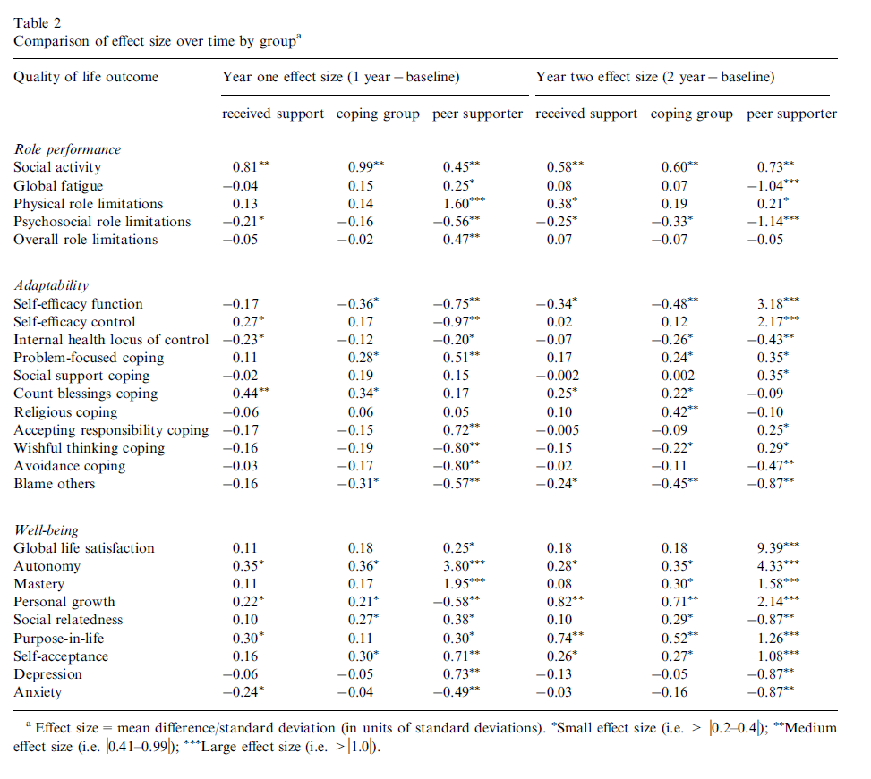
傾聴スキルの向上により、慢性疾患患者のQOL向上¹¹
対象：多発性硬化症の患者5名
手法：傾聴スキルの向上訓練の後、同じ疾患を持つ患者に電話で傾聴を実践(毎月、一年間)
傾聴の実践により、幸福度が大幅に向上、抑うつ度が低下。
更に、他のQOLの指標も軒並み向上
人生の満足度
自律性
自己統制
人格成長
社会とのつながり
人生の目的意識
自己受容
うつ
不安

Slide 18
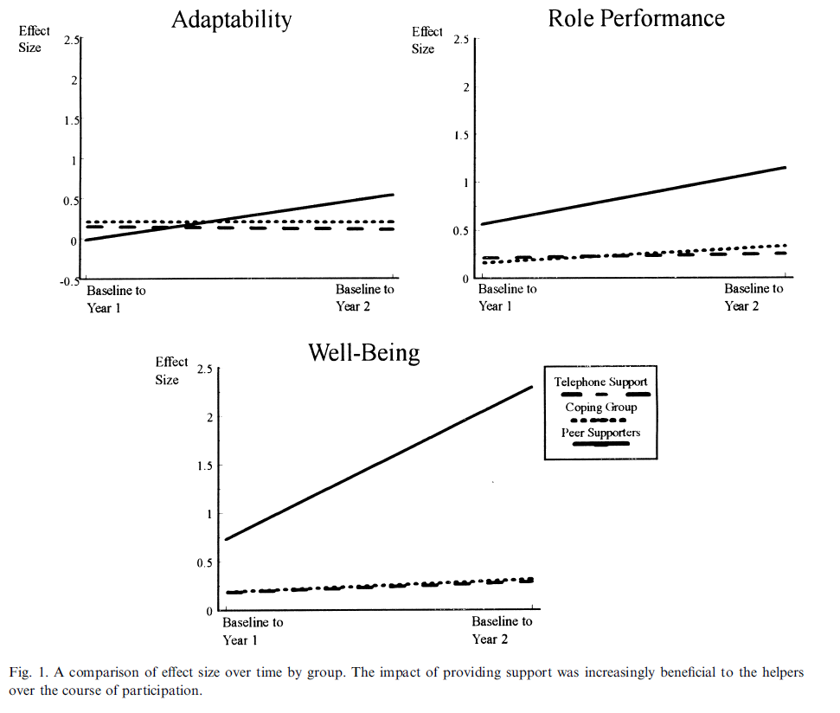
続き
２年間傾聴を続けることで、QOLが更に向上。

Slide 19
これまでのまとめ
健常者で、周囲の人を支えた指標が高い程、抑うつ度が低い/幸福度が高い。
ストレスによる軽度のうつにも、「周囲の人への支えの提供」が有効。
支える力を向上させるプログラムにより、慢性疾患の患者でさえQOLが大幅に向上。
支え手の支える力を向上
支える人「自身」のうつ病予防が可能となる
可能性が高い
うつ病予防
Light Ring.
支える人
支えを受ける人
ソーシャルサポート力の養成
支えの提供

Slide 20
総括
②
①
うつ病予防
うつ病予防
Light Ring.
支える人
支えを受ける人
ソーシャルサポート力の養成
支えの提供
Light ring. の仮説は、きちんとした科学的根拠に基づくものである
今後、本仮説が正しいかどうかを定量的に検証する予定である。

Slide 21
参考文献
Lin N et al. (1999) “Social support and depressed mood: A structural analysis” Journal of health and social behavior
Eisenberger NI (2007) “Neural pathways link social support to attenuated neuroendocrine stress responses” NeuroImage
McNaughton ME et al. (1992 ) “The relationship of life adversity, social support, and coping to hospitalization with major depression.” J Nerv Ment Dis.
Brown GW et al. (1994 )”Clinical and psychosocial origins of chronic depressive episodes. II. A patient enquiry.” Br J Psychiatry.
Harris T et al. (1999)”Befriending as an intervention for chronic depression among women in an inner city. 1: Randomised controlled trial.” Br J Psychiatry
Mineyama S et al. (2007) “Supervisors' attitudes and skills for active listening with regard to working conditions and psychological stress reactions among subordinate workers” Journal of Occupational Health
Schwartz C et al. (2003) “Altruistic social interest behaviors are associated with better mental health. “Psychosom Med.
Schwartz CE et al. (2009) “Helping others shows differential benefits on health and well-being for male and female teens” Journal of Happiness Studies
Taylor J et al. (2001) “A longitudinal study of the role and significance of mattering to others for depressive symptoms” Journal of Health and Social Behavior
Brown SL et al. (2008)”Coping with spousal loss: Potential buffering effects of self-reported helping behavior” Personality and Social Psychology Bulletin
Schwartz CE et al. (1999) “Helping others helps oneself: response shift effects in peer support” Social Science & Medicine
Hogan BE et al. (2002) “Social support interventions: Do they work?” Clinical Psychology Review
Taylor SE (2011) “Social support: A review” The Oxford Handbook of Health Psychology (pp. 189-214)

Slide 22
(III) 他者への支えによる共感疲労と、その防止
支え手
共感疲労/バーンアウト
支えの提供
Light Ring.
支えることに悩む人
支えを受ける人
ソーシャルサポート力の養成
うつ病予防
Light Ring.
支え手
支えを受ける人
ソーシャルサポート力の養成
支えの提供

Slide 23
Light Ring. の仮説
（II）
（I）
うつ病予防
うつ病予防
Light Ring.
支える人
支えを受ける人
ソーシャルサポート力の養成
支えの提供
共感疲労/バーンアウト
支えの提供
Light Ring.
支えることに悩む人
支えを受ける人
ソーシャルサポート力の養成
（III）
うつ病予防
Light Ring.
支え手
支えを受ける人
ソーシャルサポート力の養成
支えの提供

Slide 24
Light Ring. の目指す社会
専門家ではない、一般市民の間でも互いに支え合い、うつ病を予防できる社会

